Slide 1
Модуль “Бинарные уязвимости”
Урок 1. Введение в реверс-инжиниринг

Slide 2
План занятия
Введение в реверс-инжиниринг
Введение. Основные подходы. Применение
Реверс исходного кода
Реверс Python, C#, Java
Реверс исполняемых файлов
Итоги

Slide 3
Введение. Основные подходы. Применение

Slide 4



Что такое реверс-инжиниринг?
Реверс-инжиниринг
Исследование устройства или
программы (часто без исходного
кода), чтобы восстановить логику
работы и, при необходимости,
изменить поведение
С чего начать изучение реверс-инжиниринга

Slide 5
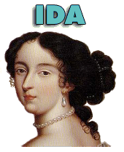




Основные подходы
Статический анализ
Динамический анализ
Получаем ассемблерный или исходный код
Исследуем код без запуска
Запускаем программу в отладчике
Исследуем, что происходит на каждом шаге (инструкции, память)

Slide 6

Применение реверс-инжиниринга
Исследование вредоносного ПО
Вредоносное ПО: исследование поведения и каналов распространения
Классификация вредоносных программ | Блог Касперского
Пентест
Посмотреть, как работает продукт конкурента
CTFы
Право на реверс. Как обратная разработка выглядит с юридической точки зрения — Хакер

Slide 7

Типичная задача категории Reverse
Дана программа (исходный код, байт-код, исполняемый файл…), которая запрашивает пароль - crackme
Нужно исследовать, как проверяется пароль
На основе этого нужно получить пароль, который программа примет
Правильный пароль - ответ (флаг, обычно в формате flag{...})

Slide 8


МАШИННЫЙ КОД
Опкоды
(номера команд)

Slide 9

Машинный код
Интерпретируется непосредственно процессором
Содержится в исполняемых файлах
Можно посмотреть с помощью hex-редактора
Программистам неудобно писать программы в виде чисел
Машинный код — Википедия

Slide 10

Решение
Каждой инструкции даём мнемонику
Сложение (№1) - add
Вычитание (№2) - sub
Сравнение (№3) - cmp
Перемещение в памяти (№4) - mov
Теперь сложение (2+2) вместо
1 2 2
выглядит как
add 2, 2
Так появился язык ассемблера
List of x86 instructions - Wikipedia

Slide 11


ЯЗЫК АССЕМБЛЕРА
Мнемоники команд
Ассемблер
Дизассемблер
МАШИННЫЙ КОД
Опкоды
(номера команд)

Slide 12
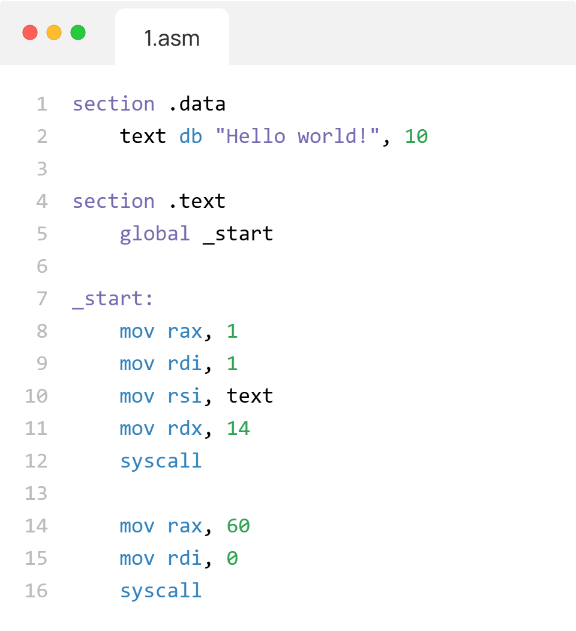
Язык ассемблера
Мнемоники команд проще читать и писать
Ассемблер конвертирует ассемблерный код в машинный код
Дизассемблер конвертирует машинный код в ассемблерный
Основные ассемблеры на Linux: nasm, yasm, fasm, gas
2 основных синтаксиса: Intel, AT&T
Наиболее удобные дизассемблеры: IDA, Ghidra, Radare2
Ассемблер: рассматриваем каждый байт «Hello, World!». Как на самом деле работают программы на уровне процессора и ОС / Хабр

Slide 13

Проблема
Архитектур много: X86, X86_64, ARM, MIPS…
У каждой архитектуры свой набор операций
Нужно писать отдельную программу под каждую архитектуру
Решение - создать универсальный язык программирования высокого уровня

Slide 14



ЯП ВЫСОКОГО УРОВНЯ
Понятный высокоуровневый код (циклы, классы…)
ЯЗЫК АССЕМБЛЕРА
Мнемоники команд
Ассемблер
Дизассемблер
МАШИННЫЙ КОД
Опкоды
(номера команд)

Slide 15
Проблема 2
Компьютер не понимает ЯП высокого уровня
Нужно представить этот код на языке ассемблера
Хочется это делать автоматически под каждую архитектуру

Slide 16


Возможные решения
Компиляция
Интерпретация
Перезапись компилятором высокоуровневых команд с помощью эквивалентного набора команд языка ассемблера
(цикл -> jmp)
Отдельная программа - интерпретатор - исполняет высокоуровневый код

Slide 17
ЯП ВЫСОКОГО УРОВНЯ
Понятный высокоуровневый код (циклы, классы…)
Компилятор/интерпретатор
Декомпилятор
ЯЗЫК АССЕМБЛЕРА
Мнемоники команд
Ассемблер
Дизассемблер
МАШИННЫЙ КОД
Опкоды
(номера команд)

Slide 18
Что можно ревёрсить?
Исходный код
Байт-код (Python, Java, C#...)
Исполняемые файлы - бинари (C, C++, Rust)
И многое другое…

Slide 19
Реверс исходного кода

Slide 20
Реверс исходников
Что может быть
Как решать
Код на любом ЯП, в том числе bash-скрипты и powershell-скрипты
Тренировать здесь
Смотрим документацию по ЯП
Мучаем нейронку
Запускаем программу или её часть
Модифицируем программу (отладочный вывод…)

Slide 21
Реверс Python, C#, Java

Slide 22
Что такое байт-код?
Байт-код - промежуточный код между исходным кодом и машинным кодом
Содержит машиноподобные инструкции, которые понимает виртуальная машина. Процессор не выполняет эти инструкции
Байт-код — Википедия

Slide 23
Байт-код VS машинный код
Байт-код | Машинный код
Работает в ВМ | Исполняется процессором
Возможен почти полный возврат к исходному коду | Полный возврат невозможен
Сохраняются структуры классов, функций, имена (если не было обфускаций) | Имена и структуры могут быть потеряны
Просто анализировать | Сложнее анализировать
Разница между машинным кодом и байт-кодом / Ravesli

Slide 24
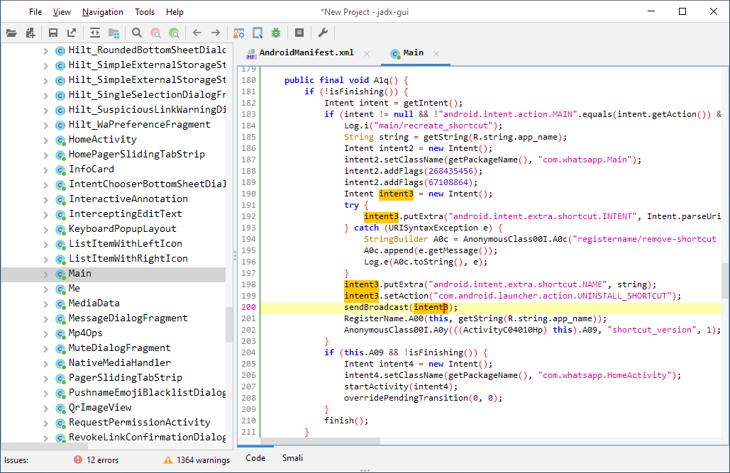
Реверс Java
Инструмент - jadx
Наиболее часто встречается:
.class - один файл с байт-кодом
.jar - Java Archive
.apk - для Android

Slide 25
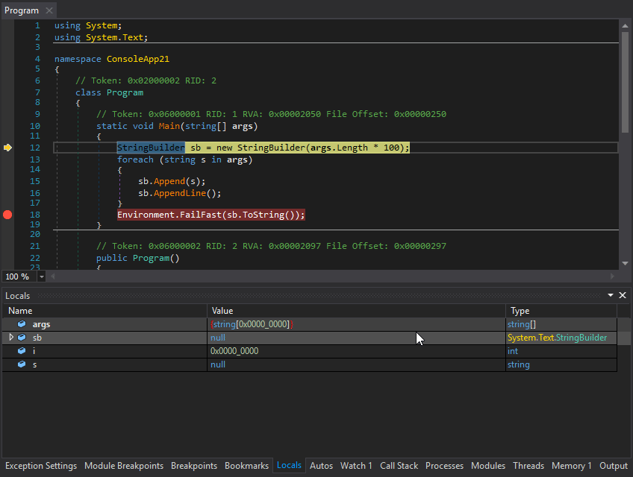
Реверс C#
Инструмент - dnSpy
Наиболее часто встречается:
.exe - сам бинарь
.dll - библиотека

Slide 26
Реверс Python
decompile3 - для очень старых версий
uncompyle6 - для старых версий
pycdc - хорош до примерно 3.9
pylingual (веб-версия) - декомпилятор здорового человека
pylingual (локальная версия) - долго ставить, но хорошо работает, когда веб-версия недоступна
Наиболее часто встречается: .pyc
PYLINGUAL: Toward Perfect Decompilation of Evolving High-Level Languages

Slide 27
Реверс бинарей

Slide 28
Основные архитектуры процессоров
X86 и X86_64 - Intel, AMD - CISC (Complex Instruction Set Computing)
ARM - Apple, Samsung, Qualcomm, Nvidia - RISC (Reduced Instruction Set Computing)
MIPS - RISC
…
У каждой архитектуры свой набор команд
Далее будем рассматривать X86_64
CISC, RISC и другие типы микропроцессоров OTUS

Slide 29
Основные форматы исполняемых файлов
Windows - PE (Portable Executable): .exe, .dll, .sys…
Linux - ELF (Executable Linking Format)
macOS - Mach-O
…

Slide 30
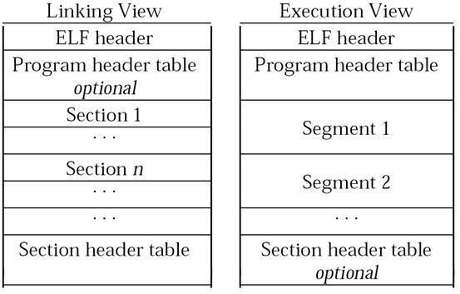
Структура ELF
ELF - по сути контейнер в котором лежат код, данные, информация о загрузке и тд.
Основные секции:
.text - машинный код
.rodata - константы
.data - инициализированные глобальные переменные
.bss - неинициализированные глобальные переменные
Введение в ELF-файлы в Linux: понимание и анализ / Хабр

Slide 31
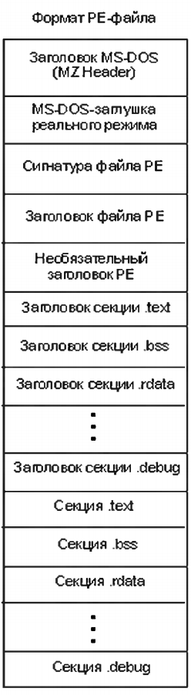
Структура PE
PE (Portable Executable): На странных берегах / Хабр

Slide 32
Стадии компиляции
prog.c
Препроцессинг
gcc prog.c -o prog
clang prog.c -o prog
cl prog.c (msvc)
Исходный код
prog.i
Компиляция
Исходный код после макроподстановок
prog.s
Ассемблирование
Код языка ассемблера
prog.o
Линковка
Машинный код
prog
Процесс компиляции программ на C++ / Хабр
Исполняемый файл

Slide 33
Препроцессинг
gcc -E prog.c -o prog.i
Раскрываются #include
Раскрываются макросы #define
Удаляются комментарии
Условная компиляция (#ifdef, #if…)

Slide 34
2. Компиляция
gcc -S prog.i -o prog.s
Исходный код транслируется в ассемблерный
Компилятор может делать оптимизации (в зависимости от заданного уровня оптимизации)

Slide 35
3. Ассемблирование
gcc -c prog.s -o prog.o
Ассемблерный код транслируется в машинный
Создаётся объектный файл с машинным кодом, который ещё не готов к запуску

Slide 36
4. Линковка
gcc prog.o -o prog
Связываются объектные модули
Добавляются стандартные библиотеки
Создаётся полноценный исполняемый файл, который готов к запуску
Линковка:
Статическая - всё в один бинарь. Больше размер, проще работать, можно нарушить лицензию
Динамическая - бинарь берёт функции из библиотеки, которая лежит где-то в другом месте
При запуске: загрузчик читает таблицу и мапит сегменты в память

Slide 37
Отладочные символы
Компиляция с отладочными символами
gcc -g prog.c -o prog
Компиляция без отладочных символов
gcc prog.c -o prog
strip - удаляет символы, чтобы уменьшить размер
strip -s prog
Про отладочные символы

Slide 38
Декомпиляторы
IDA
Ghidra
Дорого
Стабильно
Удобно
Поддерживает много что
Много плагинов
Бесплатно, опенсорс
Не так удобно
Удобно делать свои плагины

Slide 39
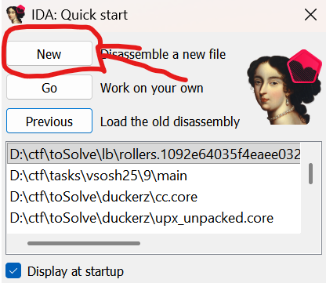
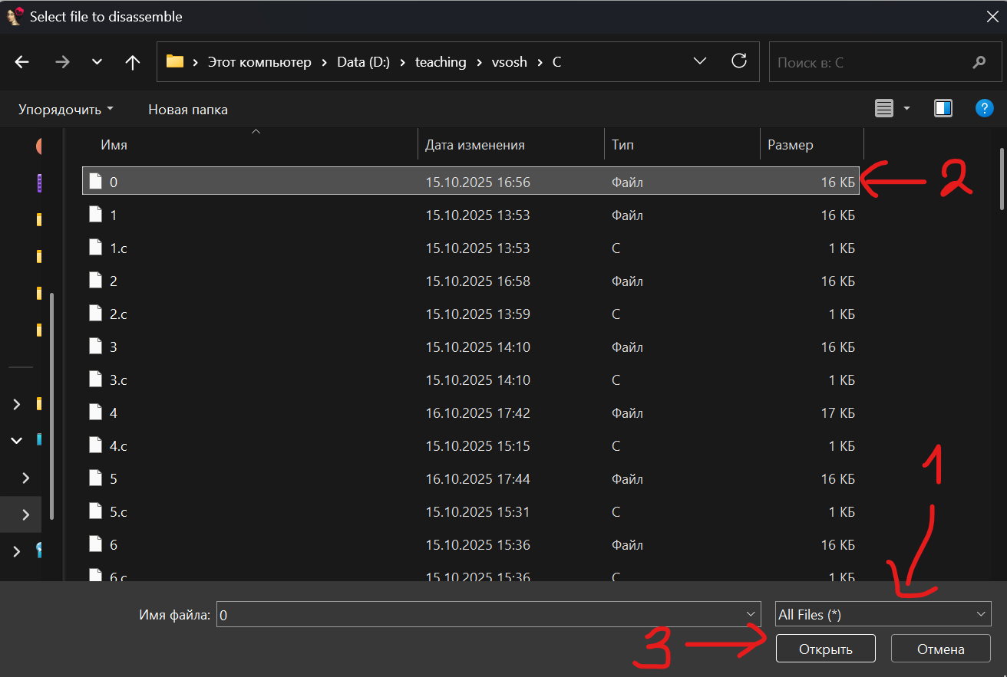
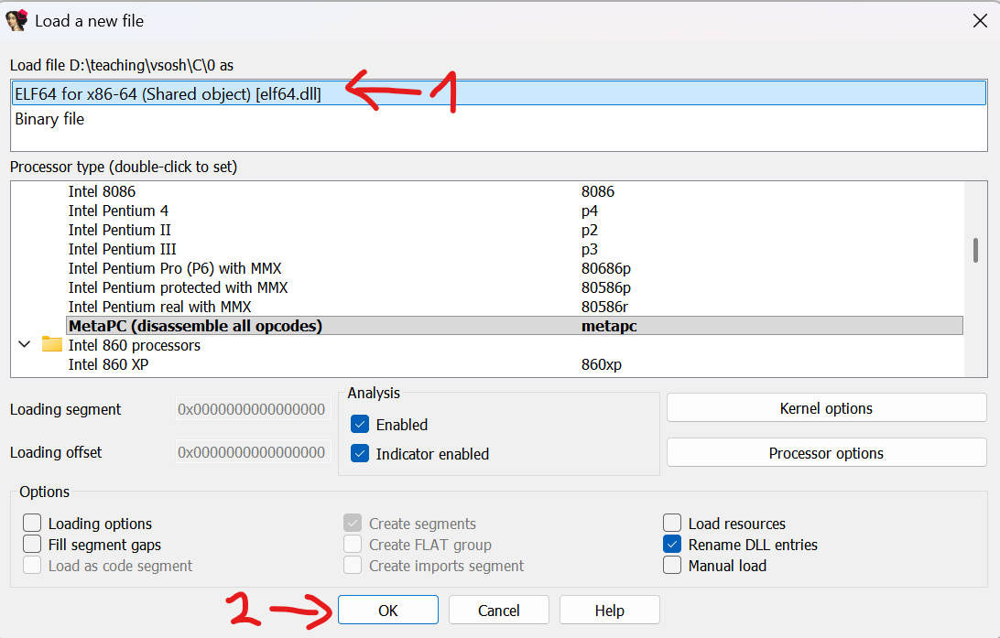
Загрузка бинаря
Открываем новый файл
(можно открыть существующий)
Выбираем отображение всех файлов, выбираем нужный и открываем его
Выбираем тип файла (обычно определяется автоматически)

Slide 40
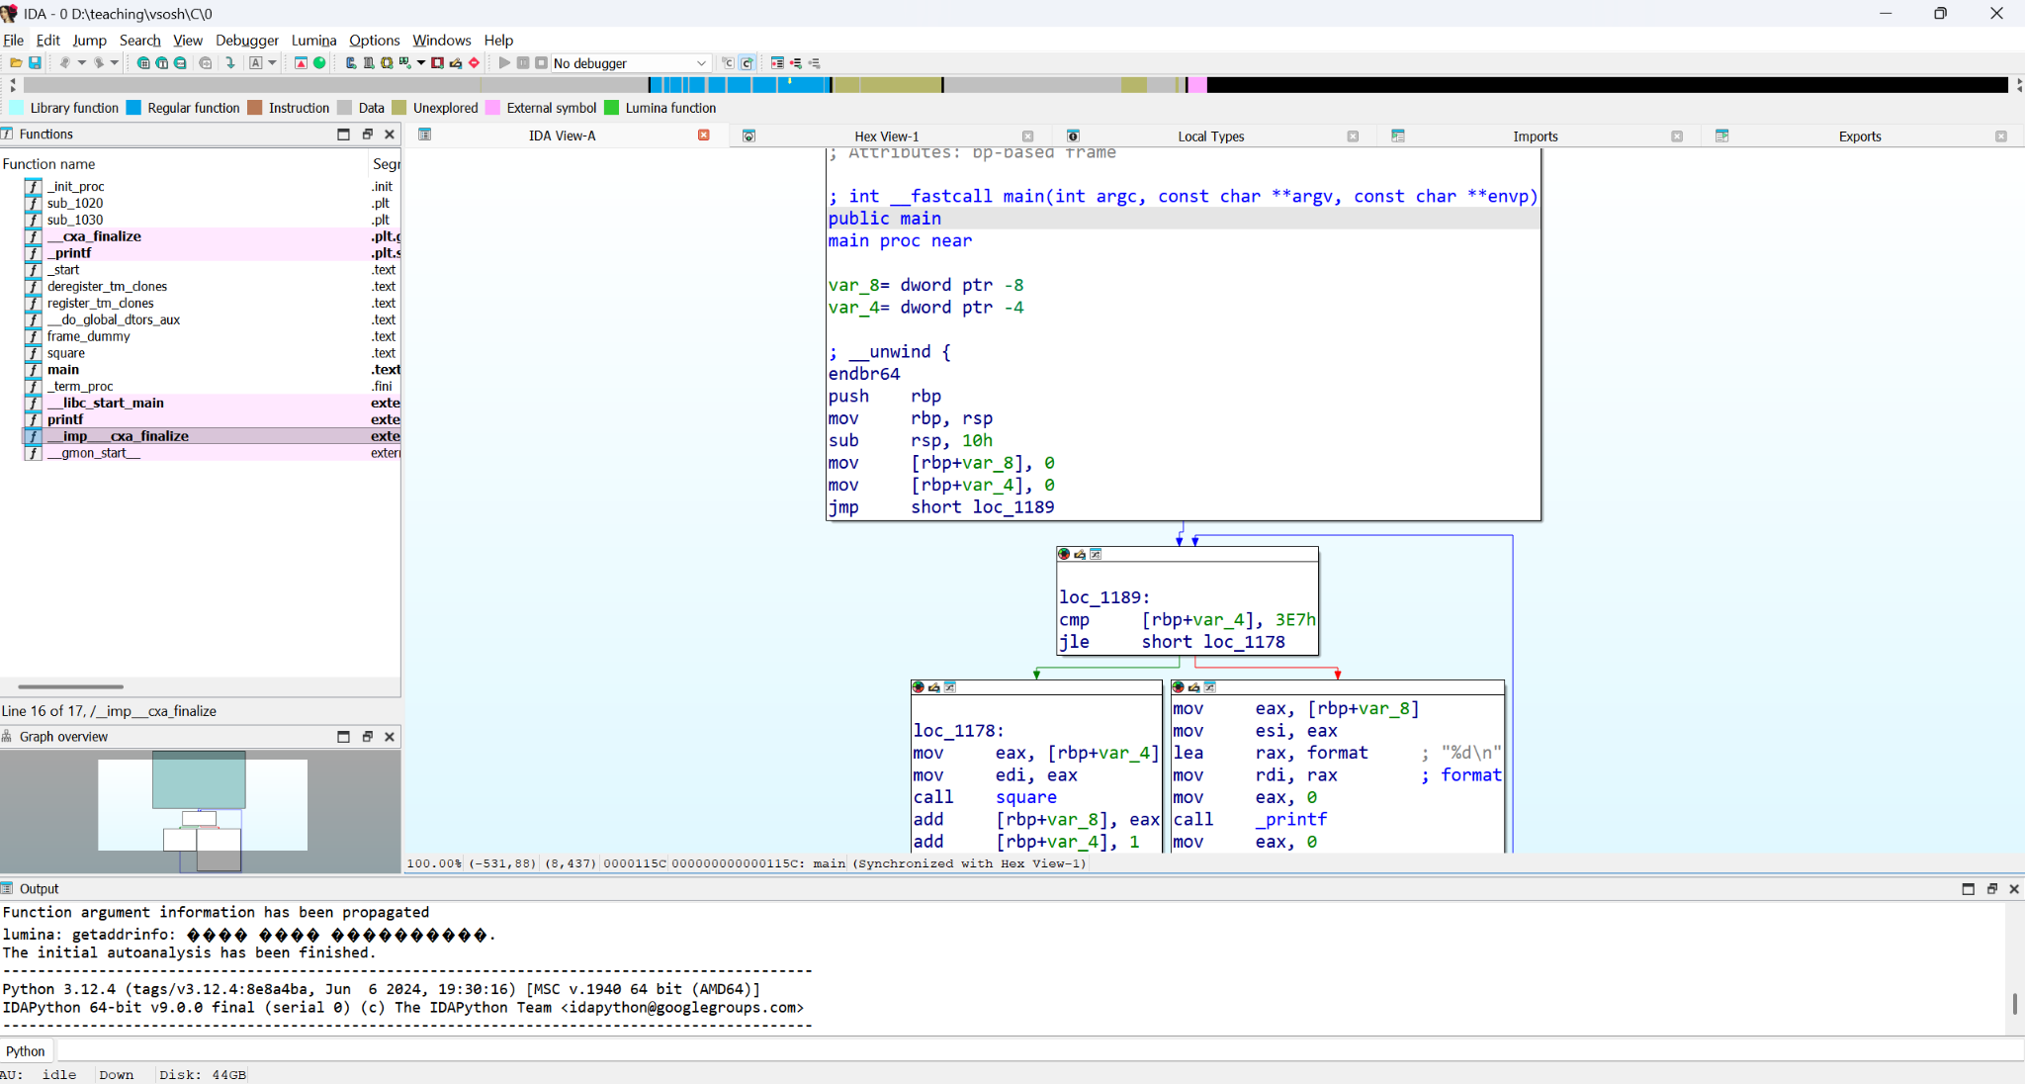
Ассемблерный код в виде графа
Рабочая зона с графом.
Можно открыть другие окна: hex-редактор, таблица импортов, таблица экспортов
Найденные функции
Консоль. Можно использовать IDAPython

Slide 41
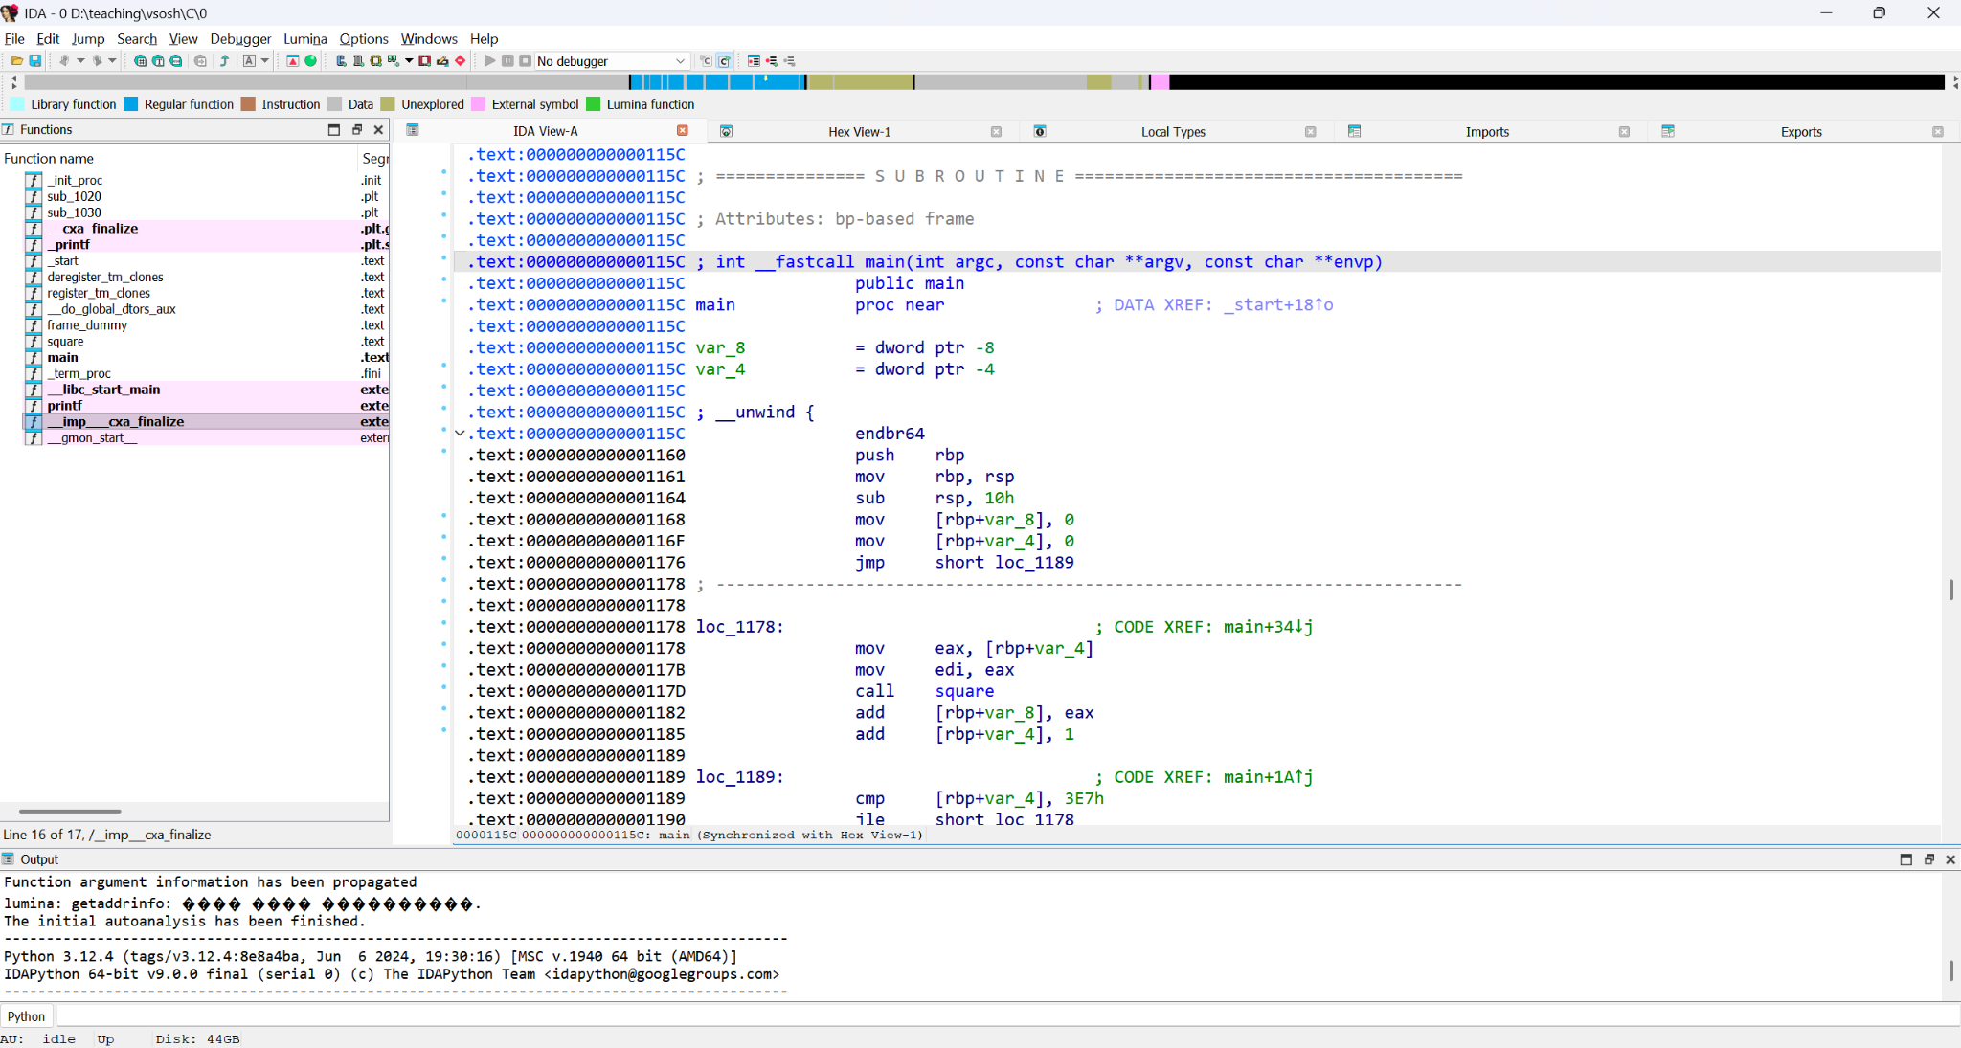
Если нажать пробел, граф пропадёт

Slide 42
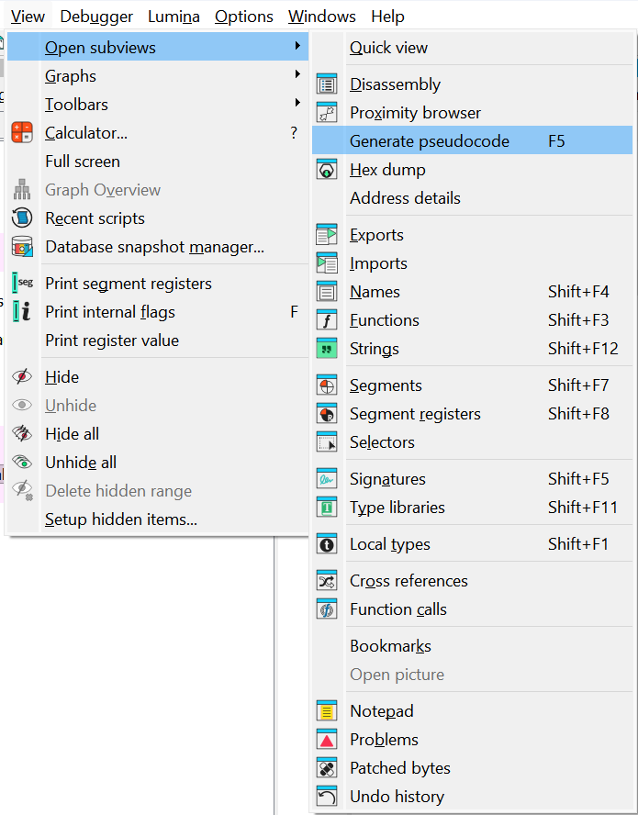
Если нажать F5 или так, появится псевдокод

Slide 43
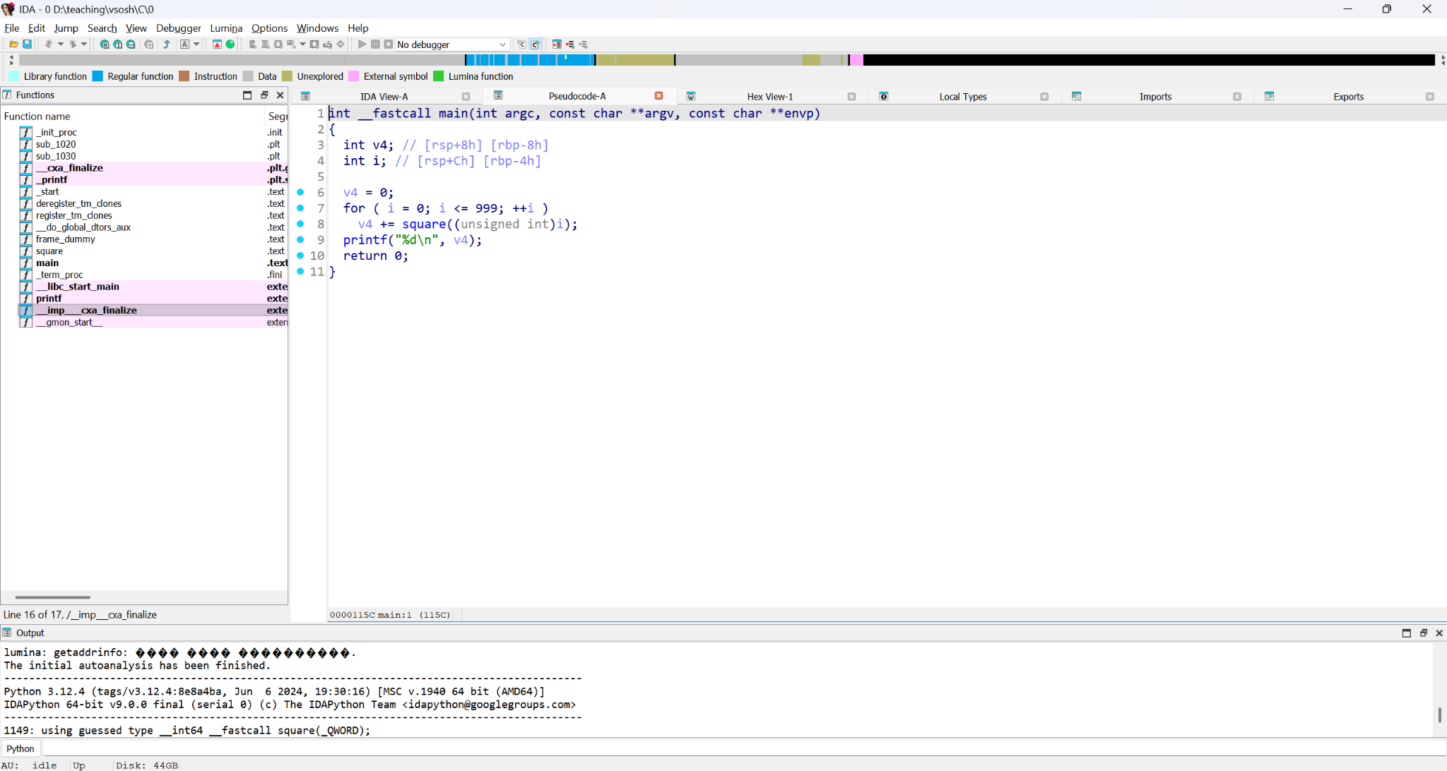
Псевдокод функции main

Slide 44
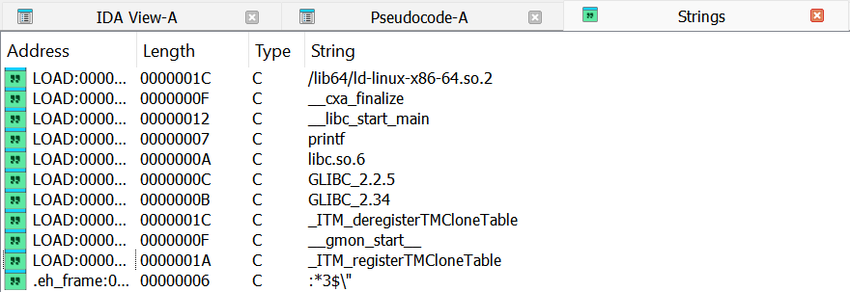
Основные возможности
N - переименовать переменную или функцию
Ctrl + F - Различный поиск
Y - изменить тип функции или переменной
Кликнуть 2 раза - перейти к коду функции или расположению переменной
\ - скрыть приведения типов
/ - оставить комментарий
X - посмотреть, где используется
View -> Subviews -> Strings - показать найденные строки

Slide 45
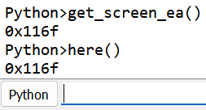
Основы IDAPython
here() или get_screen_ea() - адрес, на котором курсор
get_bytes(addr, cnt) - получить cnt байтов, начиная с адреса addr (Аналогично для других размеров)
get_name(addr) - имя по переданному адресу
print_insn_mnem(addr) - мнемоника инструкции по переданному адресу
И так далее…

Slide 46

Завершение работы
При завершении работы можно сохранить текущие результаты в базу данных Ida и при необходимости отправить на другой компьютер

Slide 47
Ответы на вопросы

Slide 48
Полезные материалы
Tasks :: forkbomb.ru - видео и задачи для тренировки
Flare-On - шикарный CTF для ревёрсеров. Сложность постепенно растёт от первой до последней задачи
play.picoctf.org - хороший сайт с задачами
Введение в реверсинг с нуля, используя IDA PRO - курс по реверсу
К. Касперски “Искусство дизассемблирования” - старая, но хорошая книга.
Сикорски М., Хониг Э. “Вскрытие покажет! Практический анализ вредоносного ПО” - хорошая книга про анализ ВПО
Chris Eagle “The IDA Pro Book: The Unofficial Guide to the World’s Most Popular Disassembler”

Slide 49
Спасибо
за внимание!

